Slide 1
京剧
六年级七班第8组（禁止抄袭）

Slide 2
京剧派别
六年级七班第8组（禁止抄袭）

Slide 3
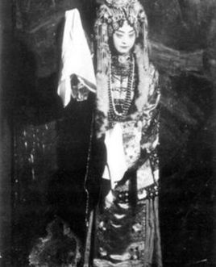
程派
程派程砚秋创立，旦角，声情美永的艺术特色。程派的唱腔别具一格。他严守音韵规律，随着戏剧情节和人物情绪的发展变化，唱腔起伏跌宕，节奏多变，要求达到“声、情、美、永”的高度结合。

Slide 4
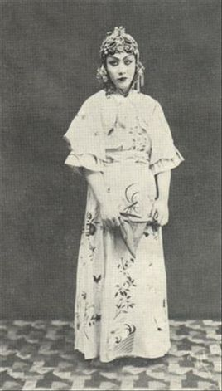
荀派
荀派，荀慧生(1900~1968)，男，伟大的京剧旦角表演艺术家，荀派艺术的创始人。祖籍河北东光，初名秉超，后改名秉彝，又改名“词”，字慧声，1925年与余叔岩合演《打渔杀家》起改名为荀慧生，号留香，艺名白牡丹。一生演出了三百多出戏，其中代表作为《元宵谜》、《玉堂春》、《棋盘山》等，与杨小楼、尚小云、潭小培一起称为“三小一白”。1927年和1931年两次当选 “四大名旦”，有“无旦不荀”的美誉。他指导和亲自传授的后人、学生、徒弟有：吴纪敏、金淑华、李薇华等，称为京剧荀派。

Slide 5
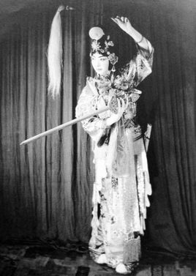
梅派
梅兰芳创立的“梅派”艺术，是京剧旦行中首先形成的，影响极其深远的京剧流派。“梅派”主要是综合了青衣、花旦和刀马旦的表演方式，在唱、念、做、舞、音乐、服装、扮相等各个方面，进行不断的创新和发展，将京剧旦行的唱腔、表演艺术提高到了一个全新的水平，达到了完美的境界。[1]

Slide 6
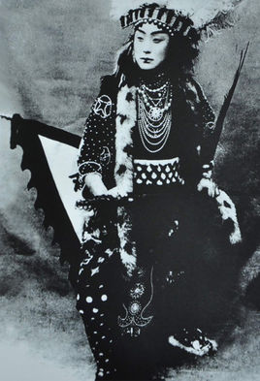
尚派
尚派艺术的创始人尚小云，尚派行腔吐字清楚，尚派 以嗓音清亮激越、旋律跌宕缭绕的传统，以板头的变化运用，打破唱腔的固定节奏，展示唱腔的丰富内涵；又以斩钉截铁的断和错综有力的顿挫，使唱腔错落有致，往往在平易简约、坚实整齐中呈现峭险之处，显得力透纸背。

Slide 7
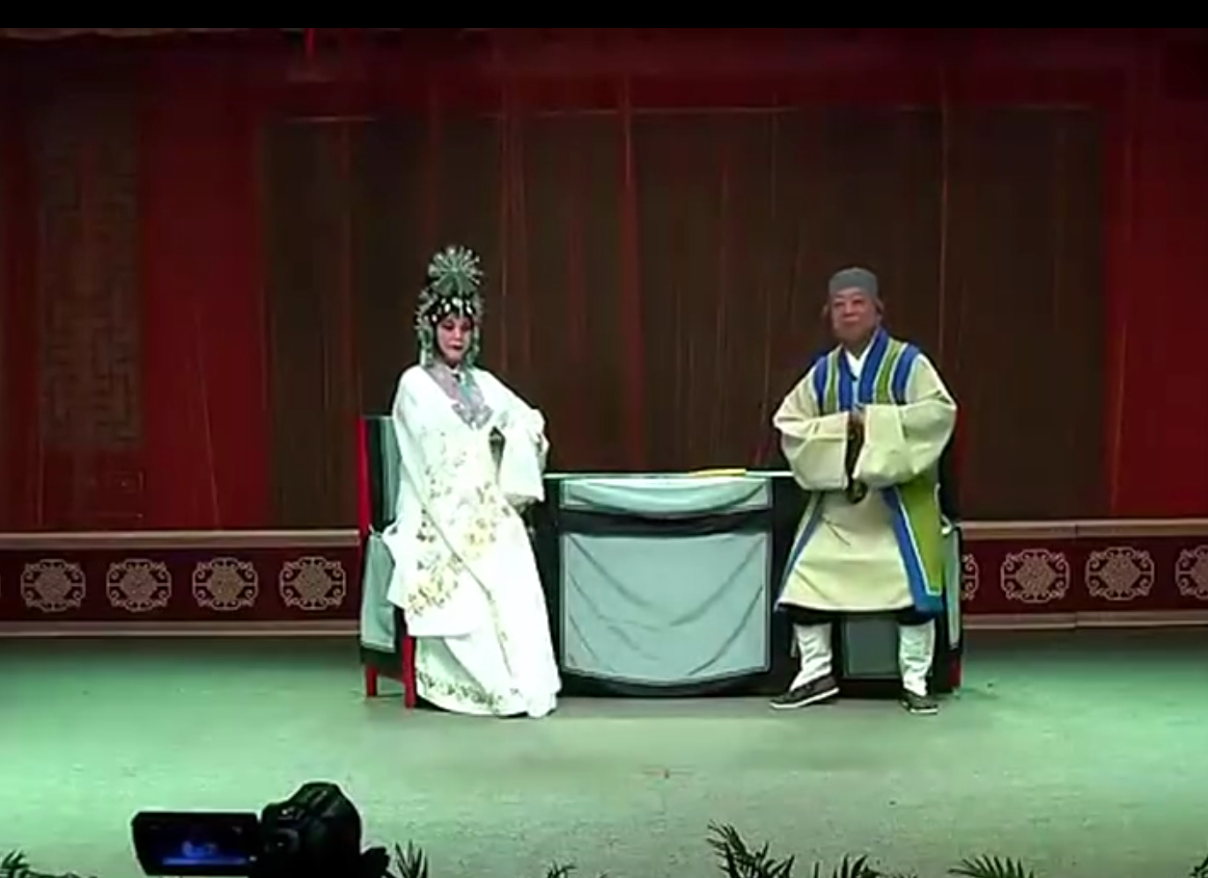

Slide 8
谢谢
六年级七班第8组（禁止抄袭）

